Slide 1
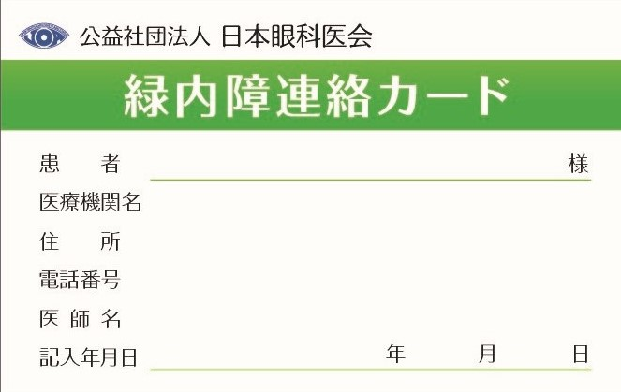
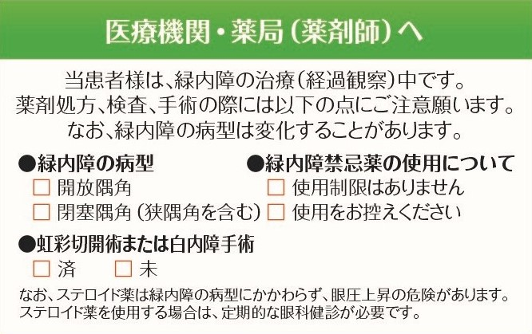
抗コリン薬と緑内障
日本眼科医会・日本緑内障学会
Notes:
日本眼科医会は2020年9月に緑内障連絡カードを作成しました。カードの目的は抗コリン薬を緑内障患者に適正に使用し、医原性の急性緑内障発作を予防することです。
2年間で眼科医から緑内障患者に約20万枚配布しており多くの眼科医にご利用を頂いています。
一方、使用法・活用法が良くわからないという声もお聞きしています。

Slide 2
本日の内容
抗コリン薬の緑内障への影響
緑内障連絡カードの活用
Notes:
本日はまず「抗コリン薬の緑内障への影響」についてお話しした後に、「緑内障連絡カードの活用方法」についてご説明します。

Slide 3
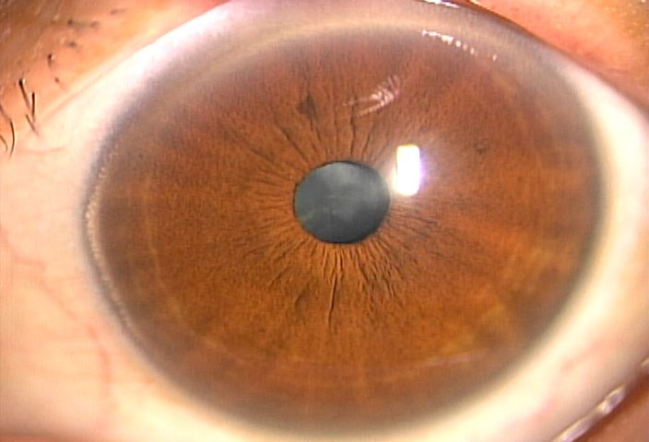
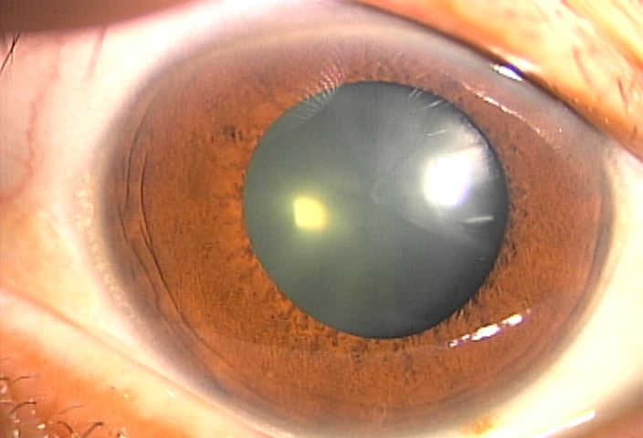
抗コリン薬
ムスカリニック性アセチルコリン受容体を遮断
瞳孔括約筋弛緩→散瞳
急性緑内障発作のリスク
100種類以上
Goodman & Gilman’s The Pharmacological Basis of Therapeutics, 13th Edition Chapter 9
Notes:
抗コリン薬はムスカリニック性アセチルコリン受容体を遮断する副交感神経遮断薬です。目では瞳孔括約筋を弛緩させ散瞳を引き起こし、医原性の急性緑内障発作を起こし失明に至るリスクがあるため、その使用には注意が必要です。
抗不安薬、抗てんかん薬、消化性潰瘍治療薬、抗ヒスタミン薬、循環器治療薬、排尿障害治療薬、気管支拡張剤など、様々な効能を持つ薬剤として、医療現場で広く使用されており、100種類以上の薬剤が該当します。

Slide 4
抗コリン薬
添付文書改訂：2019年6月18日
禁忌：閉塞隅角緑内障の患者
慎重投与：開放隅角緑内障の患者
安全に使える人は？
Notes:
抗コリン薬に関して、2019年6月18日に添付文書の改訂が行われました。その結果、閉塞隅角緑内障では禁忌、開放隅角緑内障では慎重投与となりました。
改定前は、緑内障の患者はすべて禁忌でしたので、安全に使える範囲は広がりました。しかし、処方する医師・薬剤師にとっては慎重投与と言われても判断材料がありません。
隅角の開放・閉塞がポイントになりますので、以下にその説明をいたします。

Slide 5
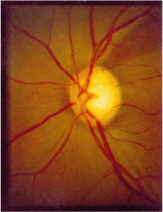
緑内障
視神経と視野に特徴的変化
眼圧を十分に下降させることにより、視神経障害を改善もしくは抑制しうる
初 期
中 期
後 期
緑内障診療ガイドライン（第5版）2022年2月
Notes:
緑内障は、視神経と視野に特徴的変化を持つ目の病気です。左下の眼底写真では視神経乳頭陥凹が拡大し神経線維束欠損を認めます。視野は図に示す如く徐々に欠損が広がっていきます。
通常、眼圧を十分に下降させることにより視神経障害を改善もしくは抑制しうる眼疾患です。

Slide 6
緑内障の分類
 | 開放隅角 | 閉塞隅角
原発 | 原発開放隅角緑内障 正常眼圧緑内障 （高眼圧症） （前視野緑内障） | 原発閉塞隅角緑内障 （原発閉塞隅角症） （原発閉塞隅角症疑い）
続発 | ステロイド緑内障 落屑緑内障 ぶどう膜炎 血管新生緑内障（初期） 色素緑内障 | 膨隆水晶体 水晶体脱臼 小眼球 血管新生緑内障（癒着） 虹彩後癒着
小児緑内障 | 若年開放隅角緑内障 原発先天緑内障（牛眼） 先天眼形成異常 先天全身疾患
緑内障診療ガイドライン（第5版）2022年2月
Notes:
緑内障は隅角の形状により開放と閉塞の2型、原因により原発と続発の2型に分類されます。特殊な小児緑内障を合わせて5型に分類されます。

Slide 7
隅角の形と房水の循環
Notes:
目の中には房水と呼ばれる水の流れがあります。まず房水は毛様体で産生され、水晶体の前面を通り、瞳孔から前房に入ります。
前房水は「隅角」と呼ばれる角膜の後面と虹彩の前面で形成される場所から眼外に流れ出ます。
房水の産生と排出の量がバランスすることで、一定の目の固さ、眼圧が保たれます。
この図の隅角は「開放隅角」です。

Slide 8
閉塞隅角緑内障
Notes:
閉塞隅角では隅角が狭くなり房水の流れが滞ります。毛様体での房水の産生は変わりありませんから、眼圧が上昇て間が固くなります。この状態は急性緑内障発作と呼ばれ、失明の危険があります。
抗コリン薬は散瞳作用があるため閉塞隅角緑内障では医原性の緑内障発作を引き起こす可能性があります。

Slide 9
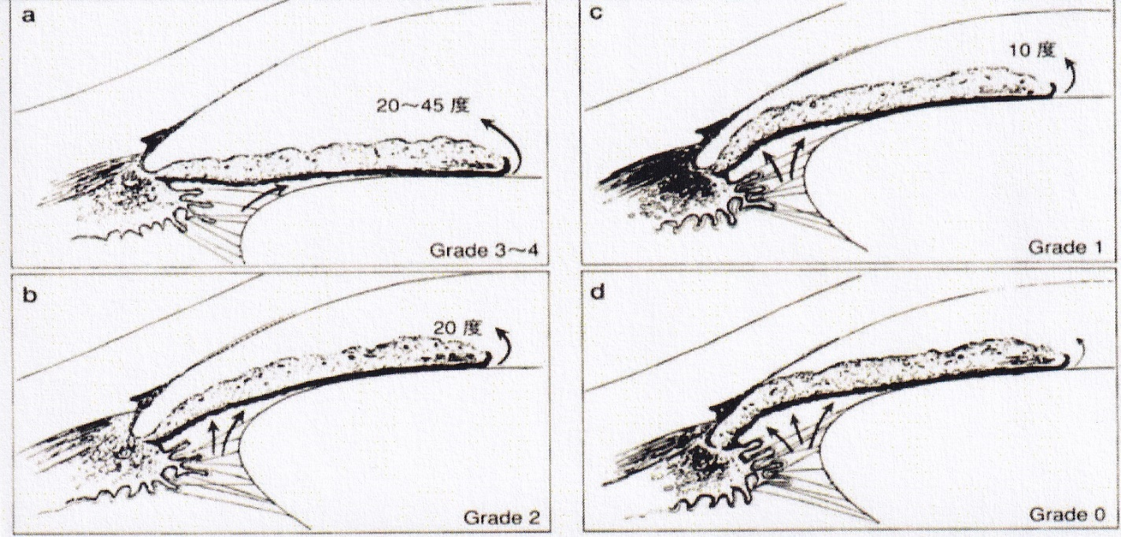
Shaffer分類：隅角の広さと臨床的意義
隅角の広さ | 角度（°） | Grade | 閉塞隅角
広隅角 | 20～45 | 3～4 | 起こりえない
狭隅角軽度 | 20 | 2 | 起こる可能性がある
狭隅角極度 | 10 | 1 | おそらく起こる
閉塞隅角 | 0 | 0 | 生じている
広隅角
狭隅角（極度）
狭隅角（軽度）
閉塞隅角
Notes:
隅角の広さの程度に関してはShaffer分類が日本ではよく使われています。
Grade 3以上の開放隅角でありながら急性緑内障発作を起こすことは基本的にはありません。
ただし、開放隅角緑内障の患者のうち、Grade 1-2の狭隅角眼の患者については、抗コリン薬を投与した場合に隅角閉塞が起き、急性緑内障発作が生じる可能性は否定できません。
これをもって、添付文書の改訂では、閉塞隅角緑内障では「禁忌」、開放隅角緑内障では「慎重投与」とされました。

Slide 10
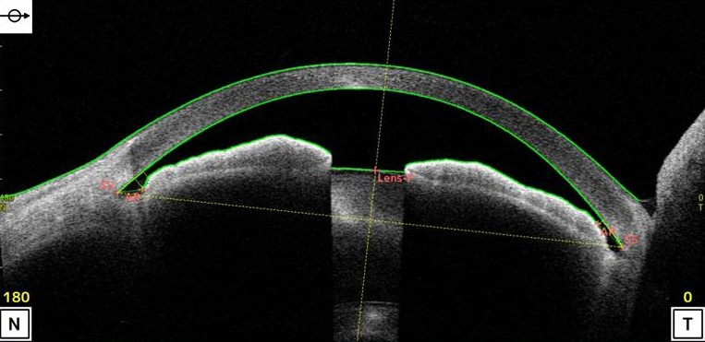
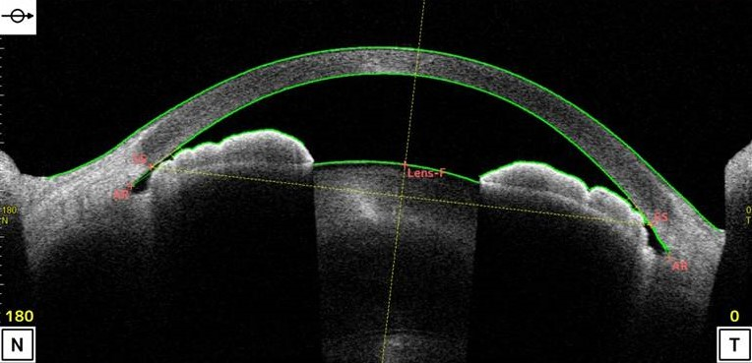
散瞳による隅角閉塞
散瞳による隅角閉塞
散瞳前
散瞳後
髙梨眼科医院症例
Notes:
散瞳による隅角閉塞について実際の症例で説明します。
上図では隅角は狭いながらも開放していて房水が何とか循環している状態です。
しかし、下図では瞳が広がることにより、角膜後面と虹彩が接触し、隅角が閉塞しはじめています。
瞳は暗所でも広がりますし、抗コリン剤でも広がります。
開放隅角緑内障であっても、狭隅角眼では散瞳により隅角が閉塞する可能性を否定できません。
したがって、開放隅角緑内障であっても抗コリン薬は「慎重投与」となっています。

Slide 11
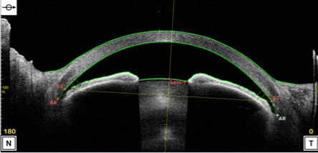
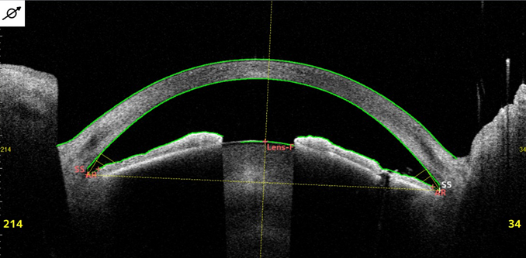
レーザー虹彩切開術
術前
術前
相対的瞳孔ブロック
（虹彩の前方膨隆）
↓
（隅角閉塞）
術後
術後
相対的瞳孔ブロック
の解除
髙梨眼科医院症例
Notes:
隅角が狭い場合の治療の一つにレーザー虹彩切開術があります。
レーザー虹彩切開術を行い虹彩根部に穴を開けると、隅角は広くなります。
レーザー虹彩切開術は相対的瞳孔ブロックが原因となっている場合に効果的です。
相対的瞳孔ブロックとは、瞳孔領における虹彩と水晶体間の房水流出抵抗によって生じる虹彩の前方膨隆が隅角の閉塞をもたらす状態です。
後房から前房に直接房水が流れることにより、隅角が広がります。

Slide 12
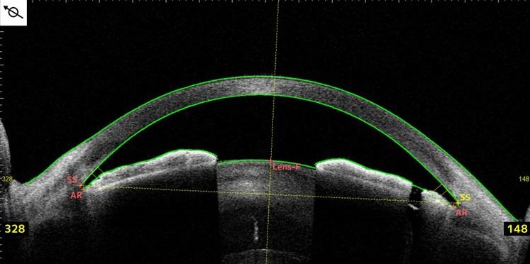
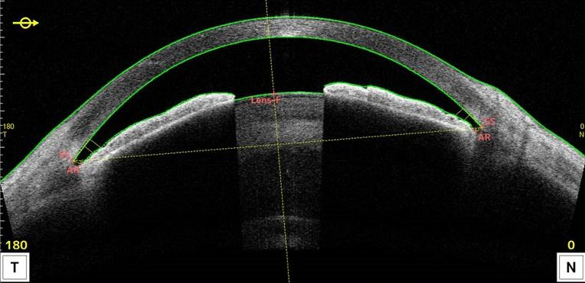
レーザー虹彩切開術後：経年変化
2017
2022
水晶体の膨隆
髙梨眼科医院症例
Notes:
しかし、レーザー虹彩切開術後であっても、経年変化で水晶体が膨隆すると、前房が浅くなり、隅角も再び狭くなる場合があります。

Slide 13
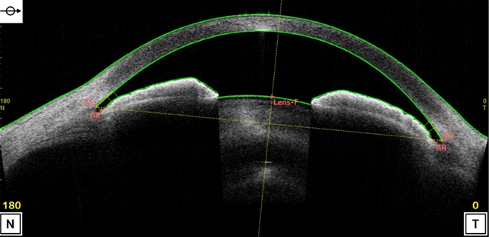
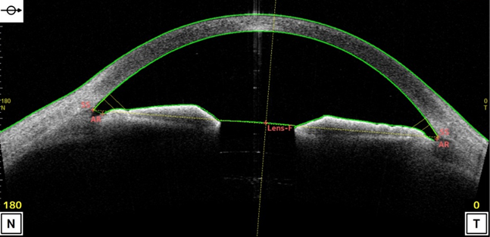
水晶体摘出術
前
術前
術後
後
髙梨眼科医院症例
Notes:
水晶体の膨隆が狭隅角の主因の場合は、水晶体を摘出することにより、隅角は広くなり、緑内障発作のリスクは下がります。
近年では水晶体摘出術が閉塞隅角緑内障の治療として広く行われています。

Slide 14
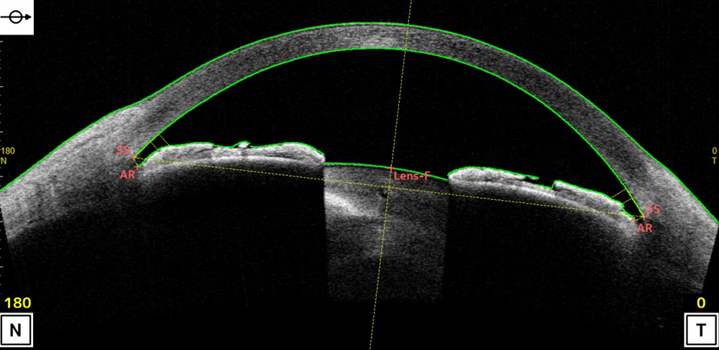
プラトー虹彩形状
髙梨眼科医院症例
Notes:
プラトー虹彩と呼ばれる、虹彩が台形の様な形状をもつ特殊な病型では、一見広い隅角にも関わらず、虹彩根部が前方に屈曲していて急性緑内障発作を起こしやすい状態です。

Slide 15
抗コリン薬
添付文書改訂：2019年6月18日
禁忌：閉塞隅角緑内障の患者
慎重投与：開放隅角緑内障の患者
安全に使える人は？
Notes:
以上をまとめますと、改訂された抗コリン薬添付文書では閉塞隅角緑内障の患者は禁忌となっていますが、レーザー虹彩切開術・水晶体摘出術を施行した場合は原則使用可能です。しかし、治療後であっても経年変化などで再び禁忌となることがあります。
また、開放隅角緑内障の患者では多くの場合安全に使用できますが、狭隅角の場合は判断が困難な場合があります。
眼科医はケースバイケースで抗コリン薬を安全に使えるかどうかの難しい判断をしています。

Slide 16
本日の内容
抗コリン薬の緑内障への影響
緑内障連絡カードの活用
Notes:
そこで、日本眼科医会は日本緑内障学会の監修のもとで、眼科医・患者・かかりつけ医・薬剤師を結ぶツールとして「緑内障連絡カード」を開発しました。ここからはその活用の仕方についてご説明します。

Slide 17
緑内障連絡カード
改訂 （2023年6月10日）
Notes:
2023年6月の改訂では「緑内障の病型」については「開放隅角」「閉塞隅角（狭隅角を含む）」の二択、「緑内障禁忌薬の使用について」も「使用制限なし」「使用を控える」の二択とシンプルにしました。
また、治療の有無で使用の可否が変わるため、「虹彩切開術または白内障手術」について「済」「未」の二択を追加しました。
「緑内障禁忌薬」とは、抗コリン剤と交感神経刺激作用を持つ薬剤の事で、両者とも散瞳を引き起こします。
また、ステロイド薬の使用による眼圧上昇のリスクと眼科受診の必要性について記載しました。

Slide 18
1. 開放隅角・制限なし
✓
✓
Notes:
まず、広い開放隅角の場合は、使用制限はありません。

Slide 19
2. 閉塞隅角・未治療・制限あり
✓
✓
✓
Notes:
閉塞隅角もしくは開放隅角でも狭い隅角、かつ未治療の場合は、緑内障禁忌薬の使用はできません。

Slide 20
3. 閉塞隅角・治療済・制限なし
✓
✓
✓
Notes:
閉塞隅角もしくは開放隅角でも狭い隅角でも、虹彩切開術・白内障手術の施行済の場合は、緑内障禁忌薬の使用制限はありません。

Slide 21
経年変化で緑内障病型が かわる場合もあります
注意！
Notes:
経年変化などで、水晶体が膨隆する場合には、開放隅角が閉塞隅角に変化する場合があります。
また、治療済の閉塞隅角緑内障が、再び閉塞隅角となる場合もあります。
1年に一度程度は眼科で隅角の状態を検査してもらう事が大切です。
緑内障連絡カードも１年毎に更新してもらいましょう。

Slide 22
患者様向け動画
Notes:
患者様向けの動画も作成しましたので、ご覧ください。

Slide 23
患者・医師・薬剤師・眼科医の連携
Notes:
眼科で緑内障の治療を受けている患者さんでも、自分がどの病型なのか知らない場合があり、患者自身がどの病型の緑内障であるのかすることは大切です。また、かかりつけ医・薬剤師など医療関係者も抗コリン薬の投与を検討する際は、患者がどの病型の緑内障であるか十分に確認する必要があります。眼科医は緑内障の病型について積極的に患者さん・医療関係者に情報提供する必要があります。
緑内障連絡カードが患者・かかりつけ医・薬剤師・眼科医の連携に役立つことを願います。

